Slide 1
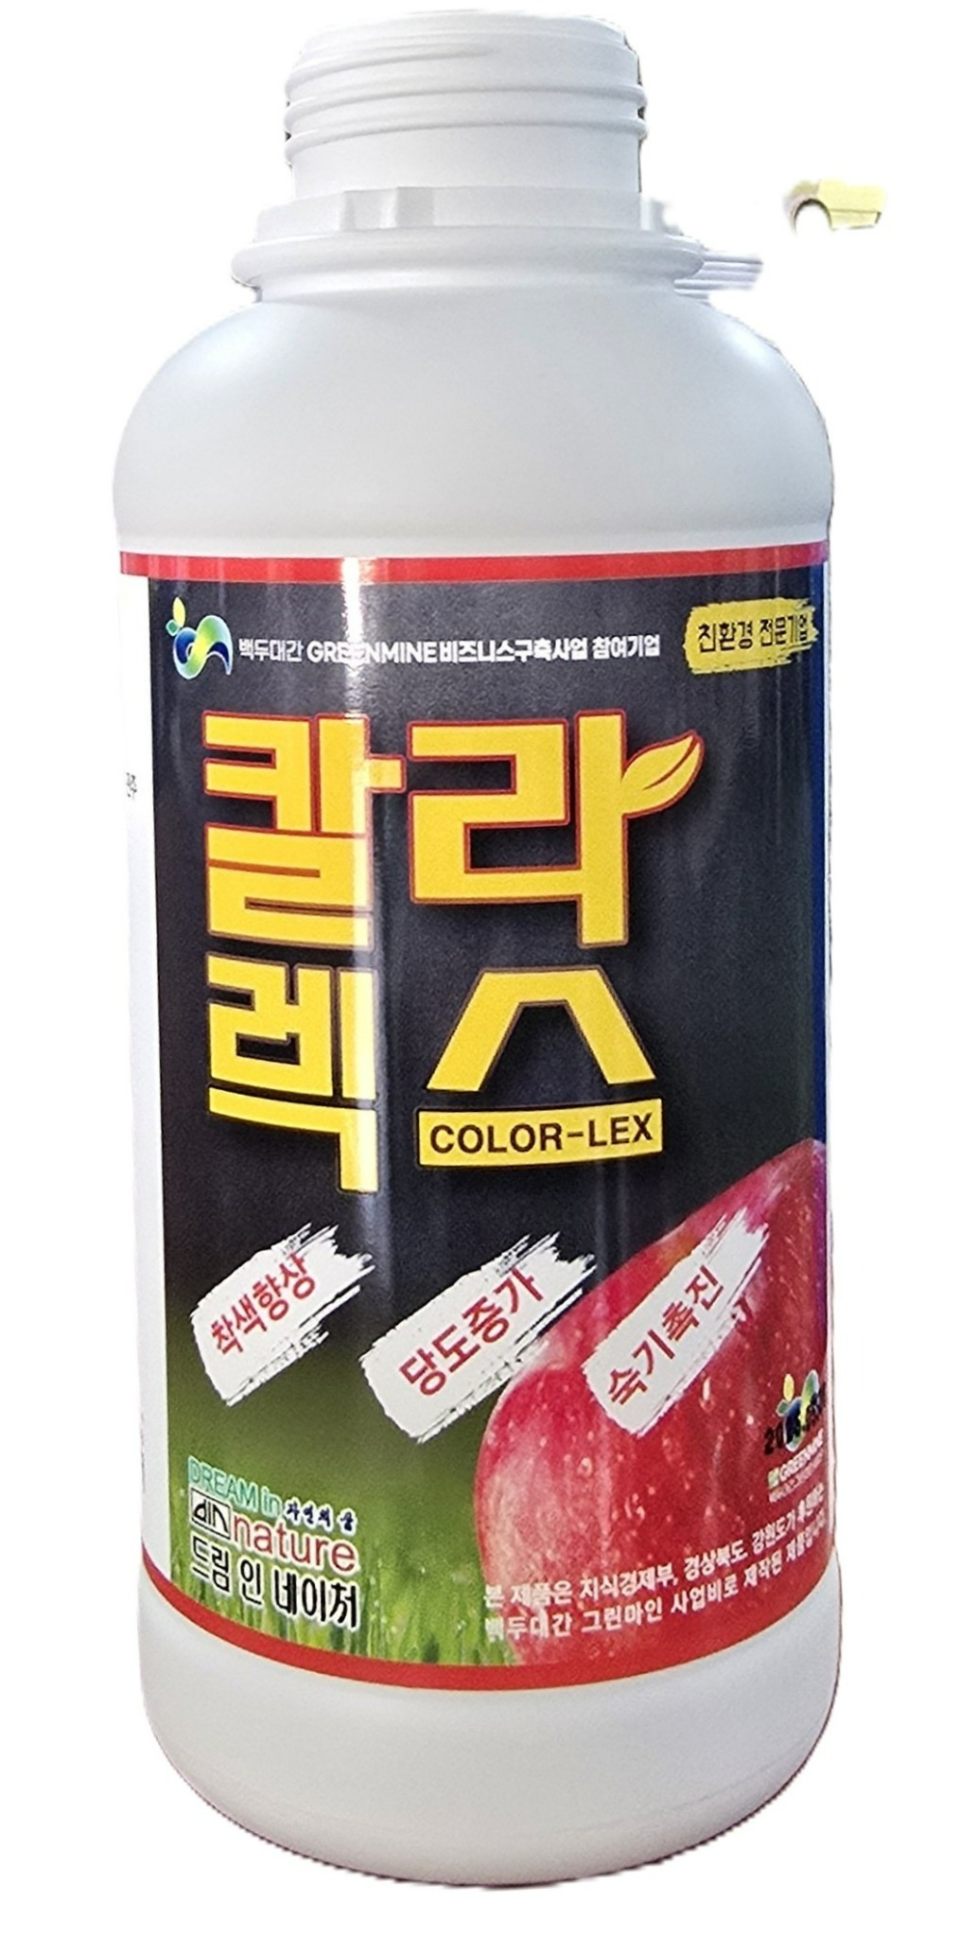
착색 · 당도 · 수세 관리용 액상 농자재
칼라렉스
COLOR-LEX
과실의 색과 품질을
균형 있게 관리합니다
인산·가리 화합물의 조합과 식물성 아미노산 18종을 바탕으로 착색 관리와 당도 향상에 도움을 주도록 설계된 미량요소 복합비료(액상)입니다.
미량요소 복합비료(액상) | 1L
01
Notes:
[Sources]
- 사용자 제공 제품 사진 및 제품 라벨: 20260517_132604.jpg, 20260517_132611.jpg, 20260517_132617.jpg

Slide 2
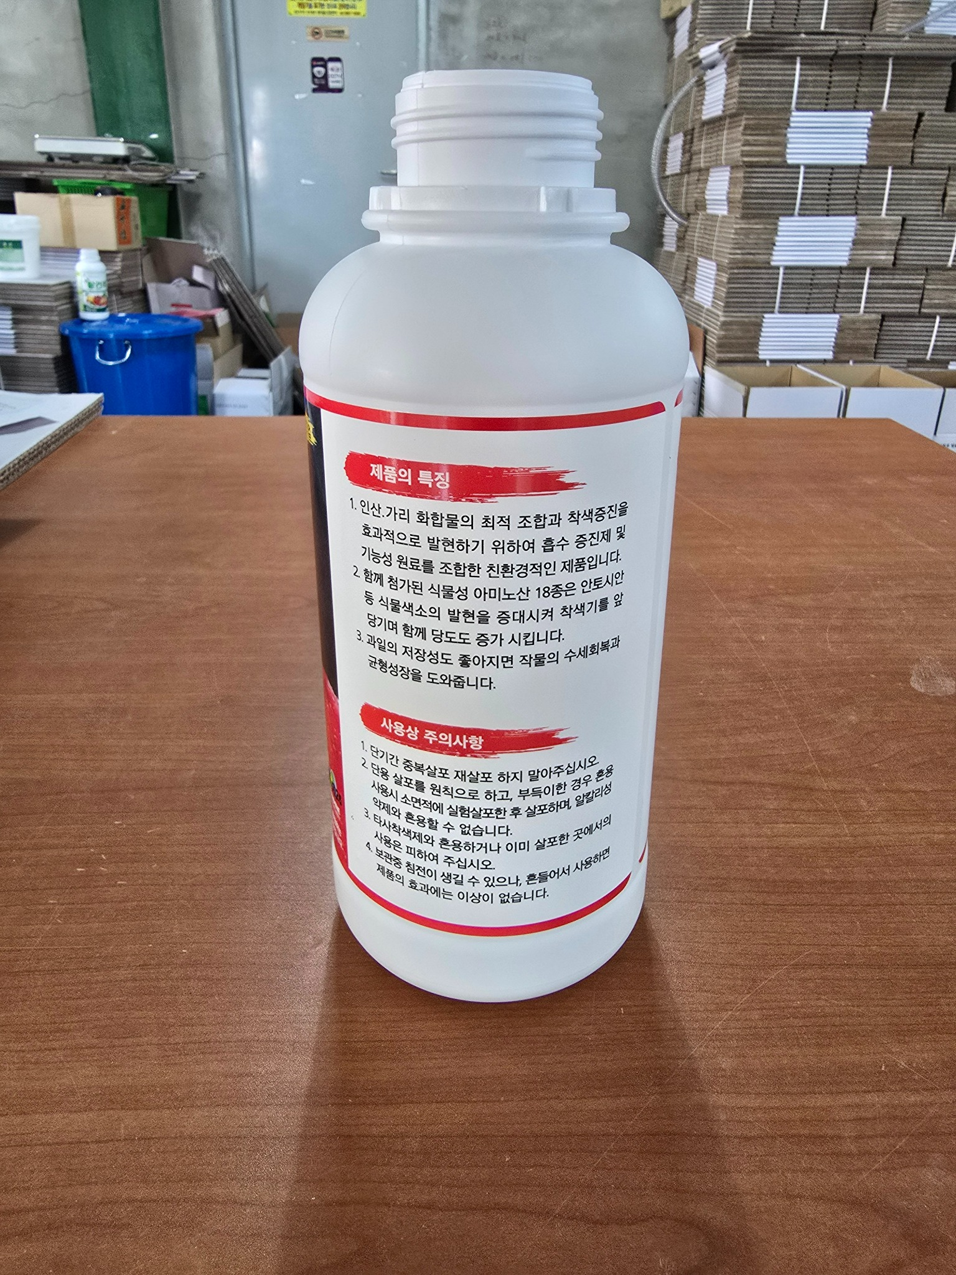
제품의 특징
착색 관리부터 수세 회복까지
01
02
03
착색 관리
아미노산 18종
회복과 균형 생장
인산·가리 화합물의 최적 조합과 착색 증진을 고려한 흡수 증진제 및 기능성 원료를 조합했습니다.
식물성 아미노산 18종이 안토시아닌 등 식물 색소의 발현을 증대시켜 착색과 당도 관리에 도움을 줍니다.
과일의 저장성 관리와 작물의 수세 회복, 균형 생장을 돕도록 설계되었습니다.
주: 제품 라벨 기재 내용을 기준으로 정리했습니다.
02
Notes:
[Sources]
- 사용자 제공 제품 사진 및 제품 라벨: 20260517_132604.jpg, 20260517_132611.jpg, 20260517_132617.jpg

Slide 3
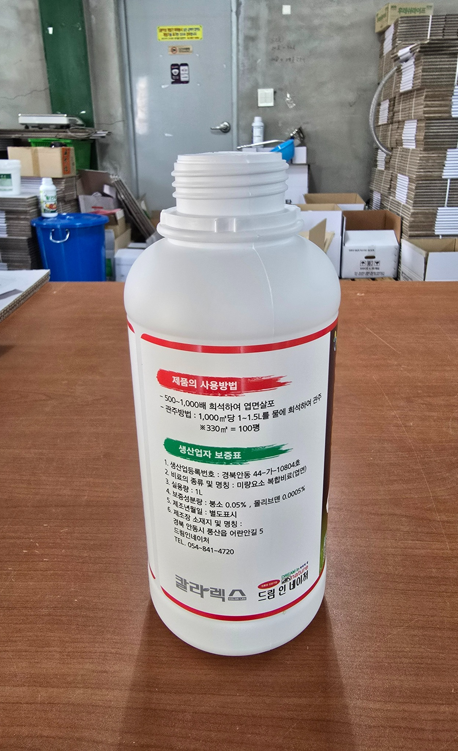
사용 방법
두 가지 기준만 기억하세요
엽면살포
관주
500~1,000배
1,000m²당
1~1.5L
물에 희석하여 작물의 잎에 골고루 살포합니다.
물에 희석하여 관주합니다.
330m²는 약 100평입니다.
희석량 환산 예시
물 20L 기준 · 500배: 40mL / 1,000배: 20mL
작물 상태와 재배 환경을 확인한 뒤 사용하십시오.
03
Notes:
[Sources]
- 사용자 제공 제품 사진 및 제품 라벨: 20260517_132604.jpg, 20260517_132611.jpg, 20260517_132617.jpg

Slide 4
제품 정보와 주의사항
라벨 기준을 지키면 사용이 더 명확해집니다
제품 정보
사용상 주의사항
비료의 종류
미량요소 복합비료(액상)
1
단기간에 중복 살포하거나 재살포하지 마십시오.
내용량
1L
2
단용 살포를 원칙으로 하며, 부득이한 혼용 시에는 소면적 시험살포 후 이상 여부를 확인하십시오.
보증성분
붕소 0.05% · 몰리브덴 0.0005%
3
타 착색제와 혼용하거나 이미 살포한 곳에 이어서 사용하지 마십시오.
생산업등록번호
경북안동 44-가-10804호
제조원
드림인네이처
4
보관 중 침전이 생길 수 있으므로 충분히 흔들어 사용하십시오.
사용 전 제품 라벨을 다시 확인하고, 작물과 환경에 맞추어 적용하십시오.
04
Notes:
[Sources]
- 사용자 제공 제품 사진 및 제품 라벨: 20260517_132604.jpg, 20260517_132611.jpg, 20260517_132617.jpg

